Slide 1
Технология разработки программного обеспечения
ВОЕННО-КОСМИЧЕСКАЯ АКАДЕМИЯ ИМЕНИ А.Ф. МОЖАЙСКОГО
        Кафедра Математического обеспечения ЭВМ
        Лекция № 16 Заключительная лекция.
Учебные вопросы :
Тенденции развития методов и средств проектирования ПО.
Средства поддержки инструментальных систем и перспективы их создания.

Slide 2
Проектирование ПО:
проектирование объектов данных, которые будут реализованы в базе данных (хранилище);
проектирование программ, экранных форм, отчетов, которые будут обеспечивать выполнение запросов к данным;
проектирование конкретной среды или технологии, а именно: топологии сети, конфигурации аппаратных средств, используемой архитектуры (файл-сервер или клиент-сервер), параллельной обработки, распределенной обработки данных и т.п.

Slide 3
Проектирование -это поиск способа создания системы, который удовлетворяет требованиям функциональности системы средствами имеющихся технологий с учетом заданных ограничений.

Slide 4
Основа проекта ПО
методология проектирования;
технологии проектирования;
стандарты и методики проектирования;
инструментальные средства проектирования (CASE-средства).

Slide 5
Задача формирования требований к ИС является одной из наиболее ответственных, трудно формализуемых и наиболее дорогих и тяжелых для исправления в случае ошибки.
На этапе проектирования прежде всего формируются модели данных. Проектировщики в качестве исходной информации получают результаты анализа. Построение логической и физической моделей данных является основной частью проектирования базы данных. Полученная в процессе анализа информационная модель сначала преобразуется в логическую, а затем в физическую модель данных.
Параллельно с проектированием схемы базы данных выполняется проектирование процессов, чтобы получить спецификации (описания) всех модулей ИС.
Главная цель проектирования процессов заключается в отображении функций, полученных на этапе анализа, в модули информационной системы. При проектировании модулей определяют интерфейсы программ: разметку меню, вид окон, горячие клавиши и связанные с ними вызовы.

Slide 6
Конечными продуктами этапа проектирования являются:
схема базы данных (на основании ER-модели, разработанной на этапе анализа);
набор спецификаций модулей системы (они строятся на базе моделей функций);
характеристики архитектуры:
  будет ли это архитектура «файл-сервер» или «клиент-сервер»;
  будет ли это 3-уровневая архитектура со следующими слоями: сервер, ПО промежуточного слоя (сервер приложений), клиентское ПО;
  будет ли база данных централизованной или распределенной. Если база данных будет распределенной, то какие механизмы поддержки согласованности и актуальности данных будут использоваться;
  будет ли база данных однородной, то есть, будут ли все серверы баз данных продуктами одного и того же производителя (например, все серверы только Oracle или все серверы только DB2 UDB). Если база данных не будет однородной, то какое ПО будет использовано для обмена данными между СУБД разных производителей (уже существующее или разработанное специально как часть проекта);
  будут ли для достижения должной производительности использоваться параллельные серверы баз данных (например, Oracle Parallel Server, DB2 UDB и т.п.).

Slide 7
Необходимость контролировать процесс создания ПО, гарантировать достижение целей разработки и соблюдение различных ограничений (бюджетных, временных и пр.) привело к широкому использованию в этой сфере методов и средств программной инженерии: структурного анализа, объектно-ориентированного моделирования, CASE-систем.

Slide 8
Тенденции развития методов и средств проектирования ПО
Вопрос №1

Slide 9
Тенденции развития методов и средств проектирования ПО
.

Slide 10
Средства поддержки инструментальных систем и перспективы их создания
Вопрос №2

Slide 11
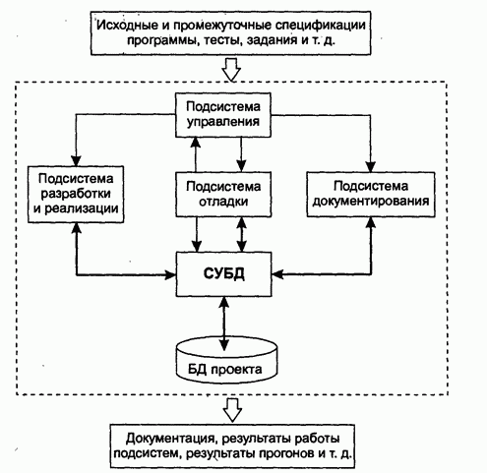
Общая структура типовой технологической системы поддержки разработки

Slide 12
Средства поддержки CASE-технологии
CASE-ToolKit - коллекция интегрированных программных средств, обеспечивающих автоматическое ассистирование в решении задач одного типа в процессе создания программ.
CASE-WorkBench - автоматизированная поддержка анализа решаемых задач по производству программного обеспечения, которая базируется на общих предположениях о процессе и технологии такой деятельности; поддерживается автоматическая передача результатов работ от одного этапа к другому, начиная со стадии проектирования и кончая отчуждением созданного программного продукта и его сопровождением.

Slide 13
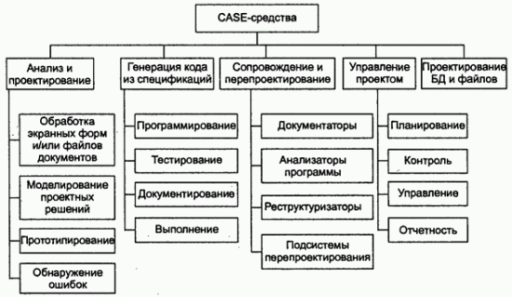
Функциональные возможности типовой системы поддержки CASE-технологии

Slide 14

Современная программная инженерия (Software Engineering) – молодая и быстро развивающаяся область знаний и практик. Она ориентирована на комплексное решение задач, связанных с разработкой особой разновидности сложных систем – программных.
Программные системы – самое необычное и удивительное создание рук человеческих. Они не имеют материальных тел, их нельзя потрогать, ощутить ни одним из органов чувств. Они не подвергаются физическому износу, их нельзя изготовить в обычном инженерном смысле, как автомобиль на заводе. И вместе с тем разработка программных систем является одной из самых сложных задач, которые когда-либо приходилось решать инженеру.
Современное общество впадает во все большую зависимость от программных технологий, и их знание и умение применять на практике позволяют разрабатывать все больше новых и полезных программных систем.
Указанная отрасль стремительно развивается: появляются и пропадают новые языки программирования, новые средства разработки и проектирования программ. Для того чтобы быть в курсе этих изменений, требуются целенаправленное и регулярное изучение современной литературы по этой тематике и совершенствование своих навыков конструирования программных систем.

